Slide 1
Франція – батьківщина кіномистецтва

Slide 2
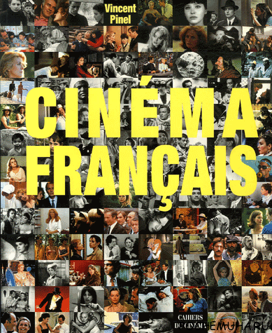
Французький кінематограф включає у себе твори кіно, створені французькою нацією, або її представниками закордоном.
Франція – батьківщина кіно.
Декілька ключових рухів кінематографу, таких як Нова хвиля, почалися саме в цій країні. Кіноіндустрія Франції є однією з найсильніших та шанованих у світі та за популярністю поступається хіба що Голлівуду.

Slide 3
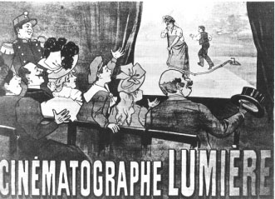
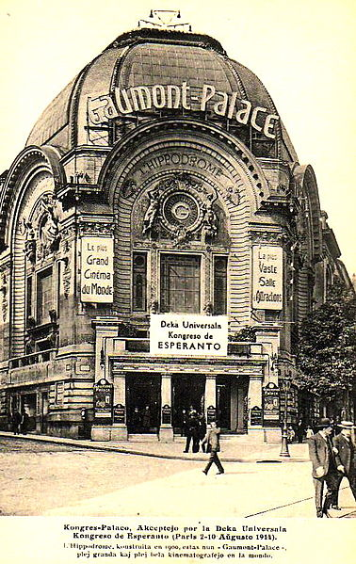
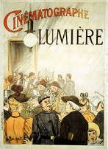
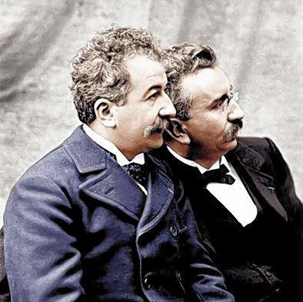
Заснування кінематографу
Народження кіно пов’язане із винайденням апарату, що дозволив відтворювати проекції об’єктів, що рухаються, і цей апарат був створений братами Луї та Огюстом Люм’єрами.

Slide 4
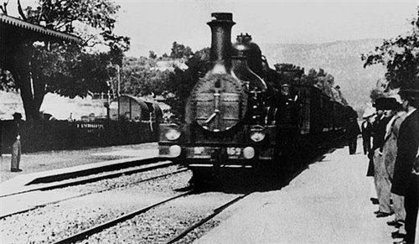
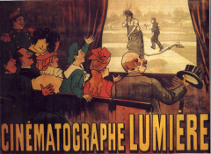
13 лютого 1895 року брати Луї та Огюст Люм'єр запатентували перший апарат для отримання рухомого зображення. Історія появи винаходу за легендою така. Одного разу вночі Луї Люм'єра мучив головний біль. Біль не дала Луї заснути до ранку. Але до ранку був готовий задум нового пристрою, що складається з проектора з кулачковим механізмом для подачі перфорованої плівки з зображенням. Пройшло зовсім небагато часу після отримання патенту, і брати Люм'єр реалізували винахід комбінованої кінокамери в життя 28 грудня цього ж року в Парижі брати Люм'єр продемонстрували винахід в дії. На Бульварі Капуцинів в підвалі «Гран-кафе» ними був влаштований перший публічний платний кіносеанс фільму «Прибуття потягу на вокзал Ла Сьота». З цього комерційного показу власне було покладено початок світового кіно.

Slide 5
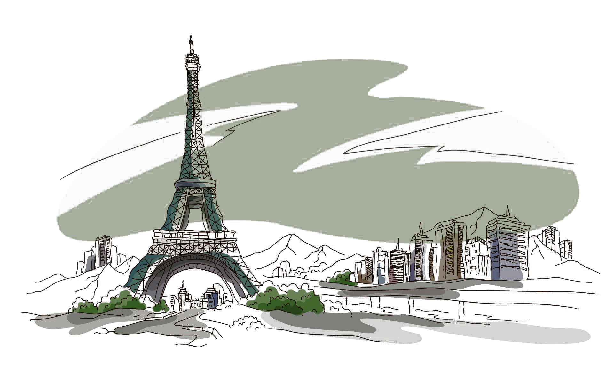
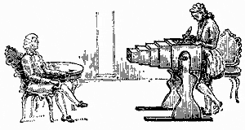
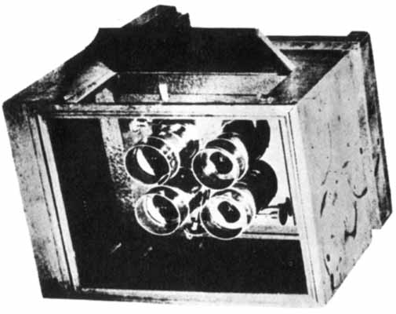
Технічний розвиток та народження жанрів
Відкриття Мельєса спеціальних видів кінозйомки наштовхнули інших винахідників на пошуки та експерименти в кіно. Проводились експерименти із мікро- та покадровою зйомкою студії братів Пате, студія “Гомон” експериментує із звуком, ведуться розробки кольорового відео, а 1908 року Андре Дебрі випустив знімальну камеру “Парво”, яка дозволили проводити нормальну та прискорену зйомку та стала однією із розповсюджених у світі.

Slide 6
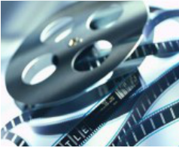
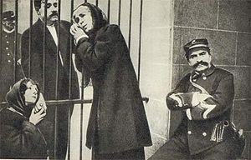
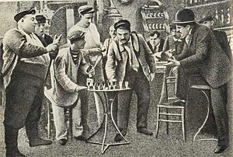
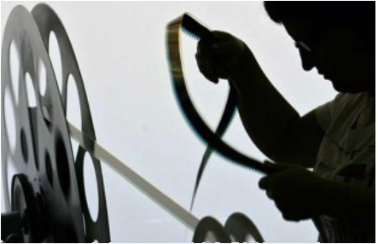
Брати Пате
Одне із перших кінопідприємств було створено братами Шарлем та Емілем.
Як і більшість інших підприємців, Пате зробили все, щоб перетворити кінематограф у вигідну справу, а тому налагодили масове виробництво апаратури. Вже у 1897 році вони побудували у Венсані (передмістя Парижу) студію для зйомки, обробки та випуски фільмів, а пізніше там уже був цілий цех із виготовлення апаратури.

Slide 7
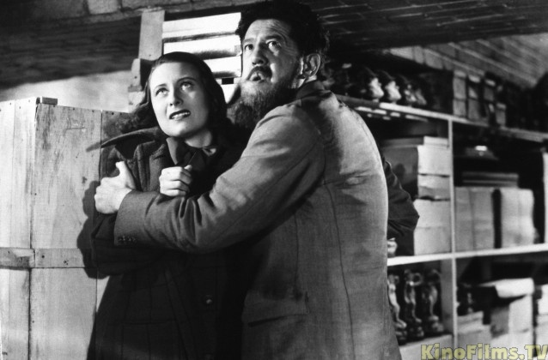
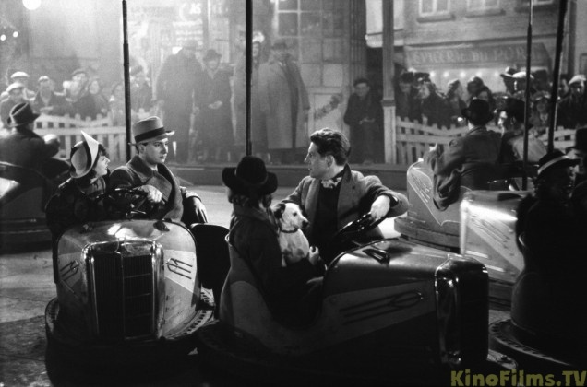
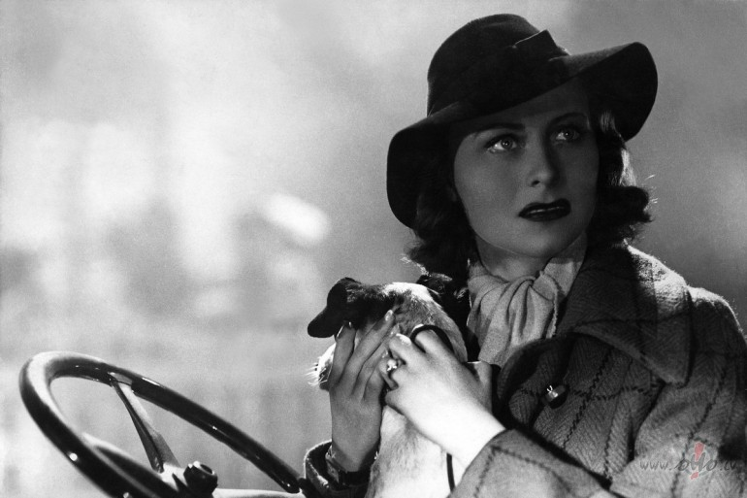
Французький кінематограф 1930—1940-х років був відзначений поетичним реалізмом.
Після виходу на екрани фільму «Набережна туманів» актори Ж.Габен і М.Морган стали найвідомішою парою екрана.Фільм М.Карне «Діти Порайка» був визнаний одним із кращих
В історії та сприяв розквіту авторського кіно.
Ж.Таті («Святковий день»), Р. Брессон («Дами
Булонського Лісу»), Ж.Кокто(«Красуня і чудовисько» ) створили свої неповторні кінематографічні «світи» .

Slide 8
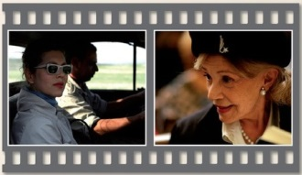
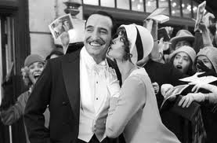
Сучасне французьке кіно
Французьке кіно — це гумор, легкість, кохання, пристрасть, несподівані сюжетні повороти і прекрасна гра акторів. Сучасне французьке кіно дуже витончене, в ньому психологія і драматизм сюжету поєднуються з деякою пікантністю та художньою красою зйомок. Уряд Франції активно сприяє розвитку Й експорту національного кінематографа.

Slide 9
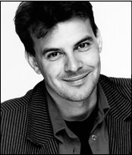
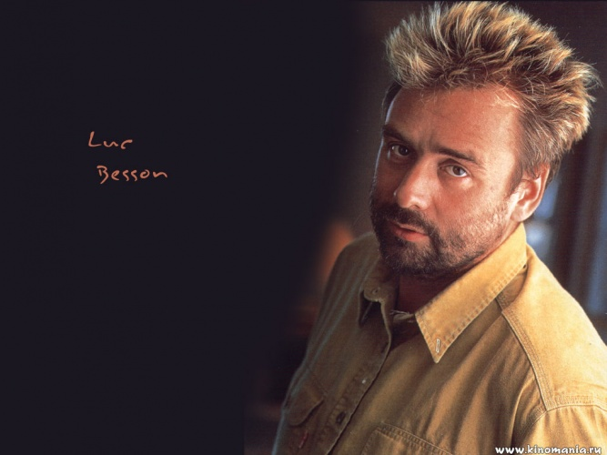
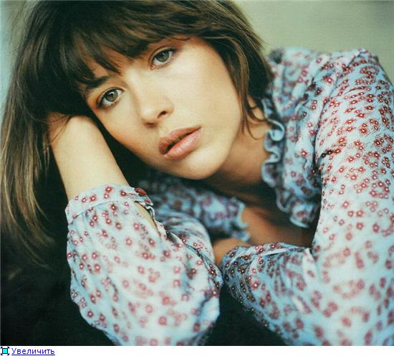
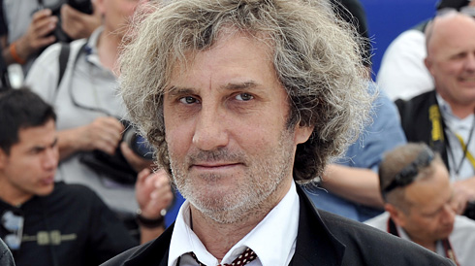
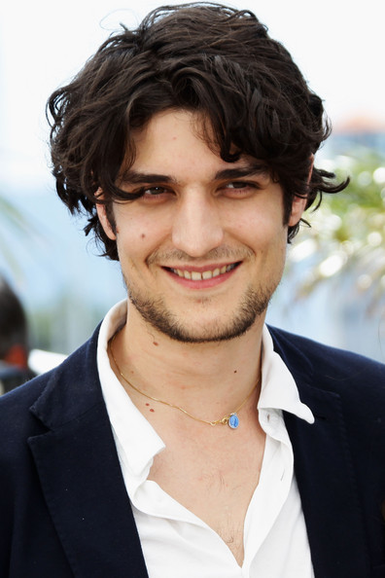
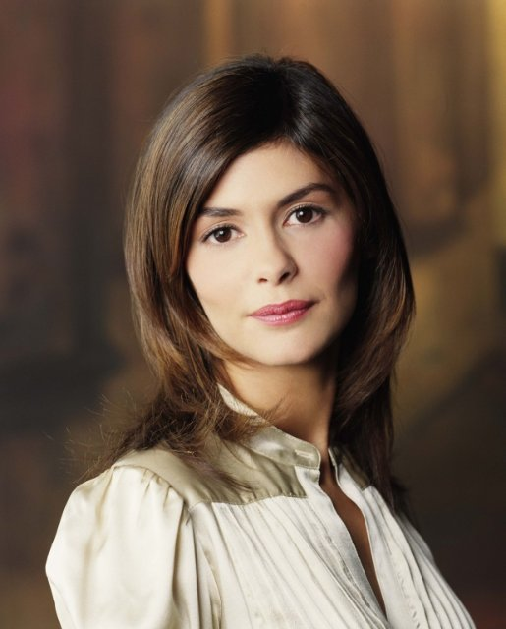
Сучасне французьке кіно
Сьогодні його стиль визначають
режисери:
Люк Бессон,
П’єр Жане,
Франсуа Озон,
Філіпп Гарель
Актори:
Одрі Тоту,
Софі Марсо,
Матьє Кассовітц,
Крістіан Клав’є,
Луї Гаррель.

Slide 10
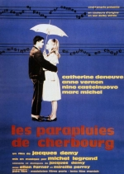
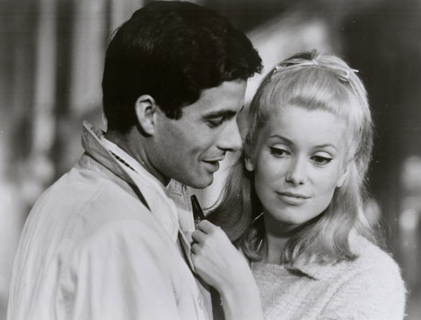
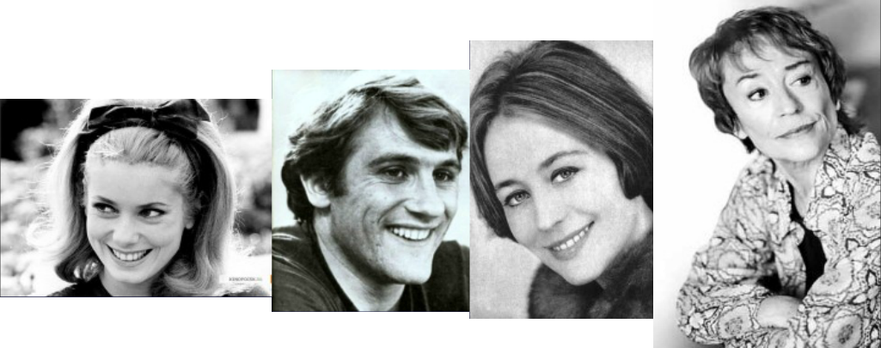
“Нова хвиля”
Нова хвиля французького кіно дарує світові кіно таких митців як Жан-Люк Годар, Клод Лелуш, Франсуа Трюффо, Клод Шаброль, Луї Маль. З’явилися всесвітньовідомі мюзикли Жака Демі “Шербурзькі парасольки” (1964) та “Дівчата з Рошфору” (1967).

Slide 11
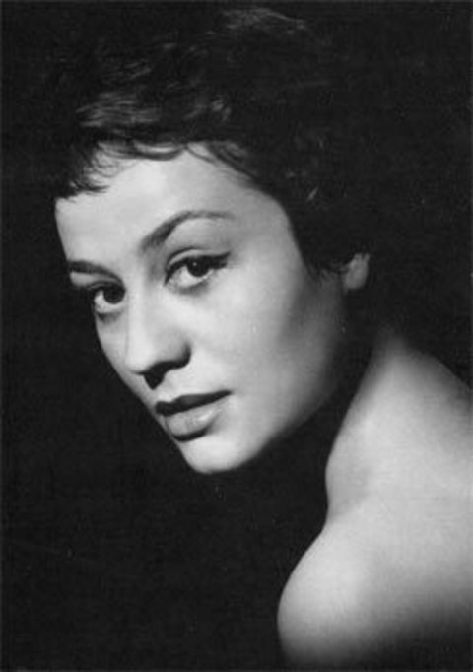
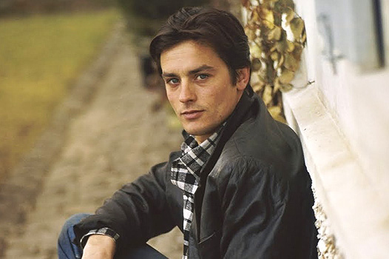
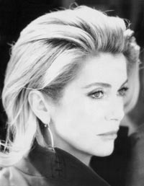
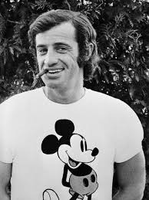
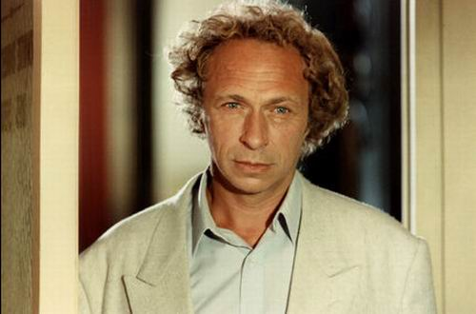
1960 – 1970
З’явилася ціла плеяда акторів, серед яких найвідоміші
Жанна Моро,
Жан-Луї Трентіньян,
Жан-Поль Бельмондо,
Жерар Депардьє,
Катрін Деньов,
Ален Делон,
Ані Жирардо,
Пьєр Рішар.

